Slide 1




Promocja działań projektowych i zarządzanie produktem turystycznym
Marta Chełkowska
Kierownik RPS PP

Slide 2

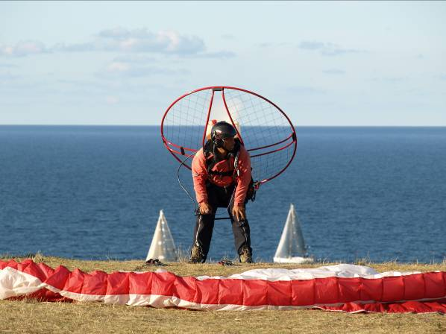
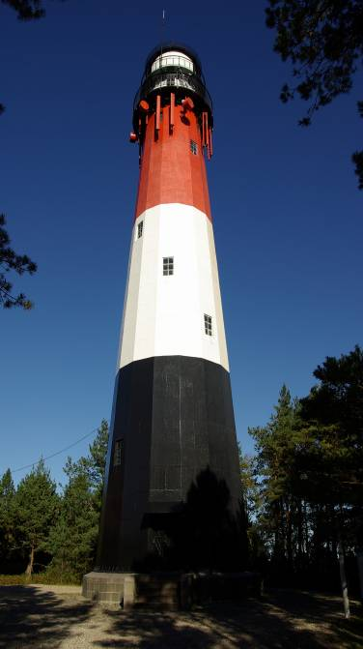

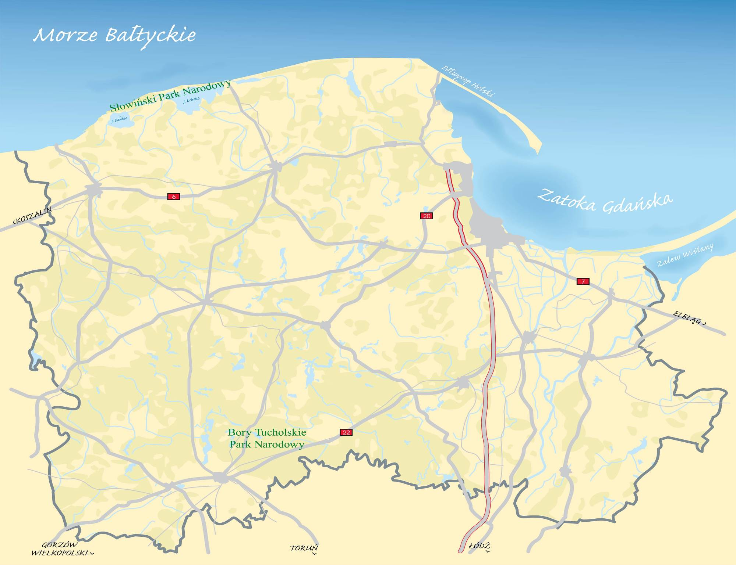
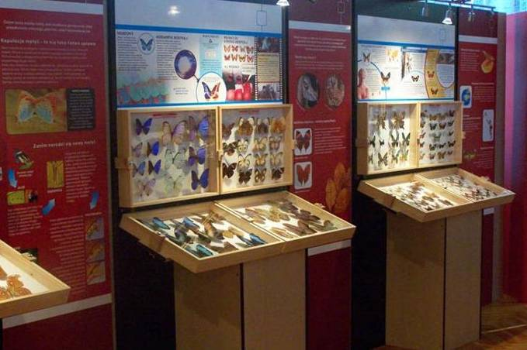
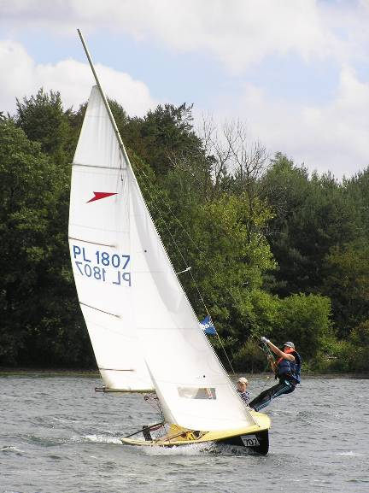
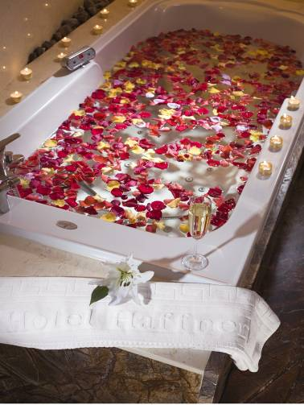
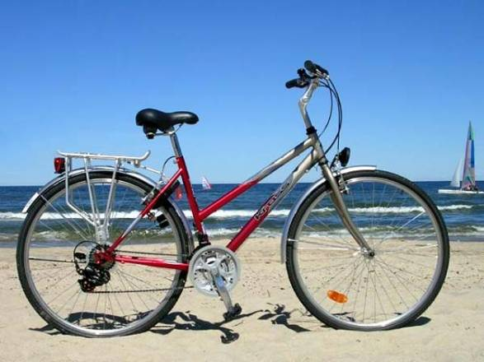
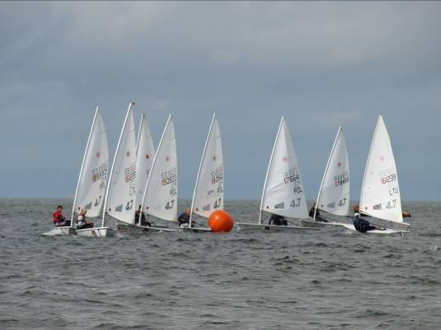


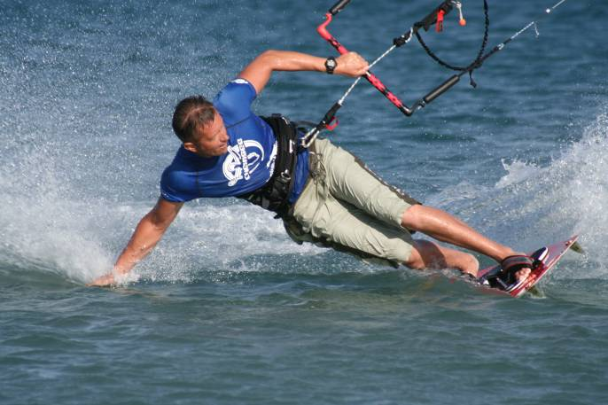

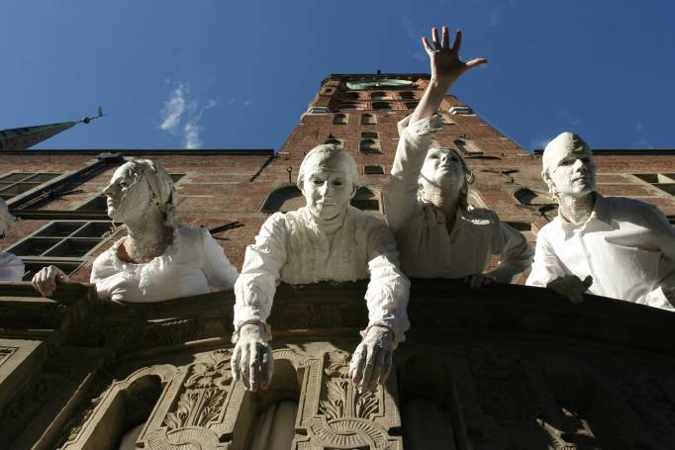

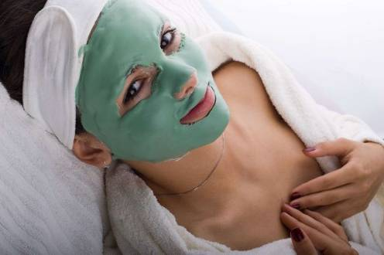




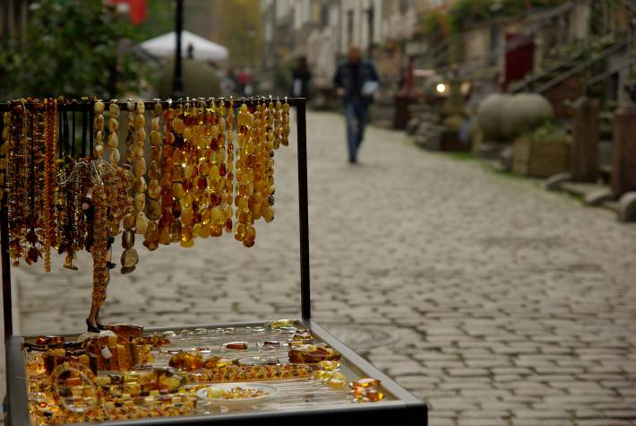



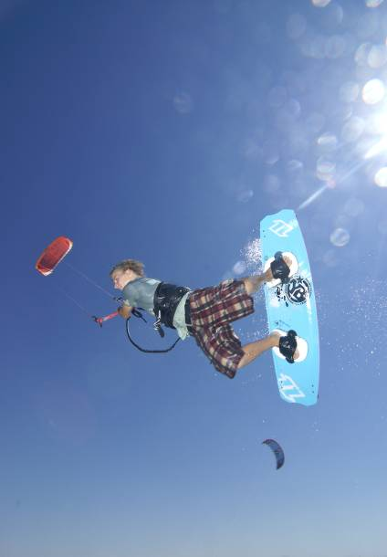




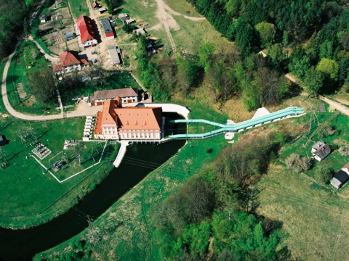


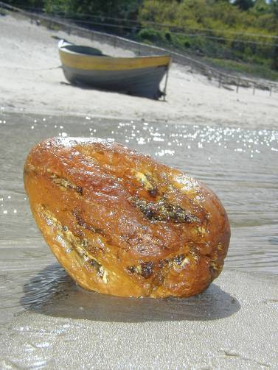

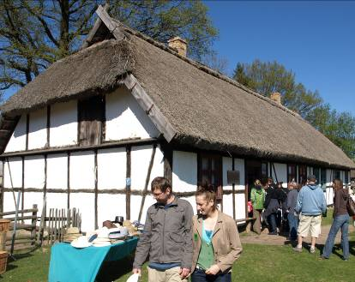


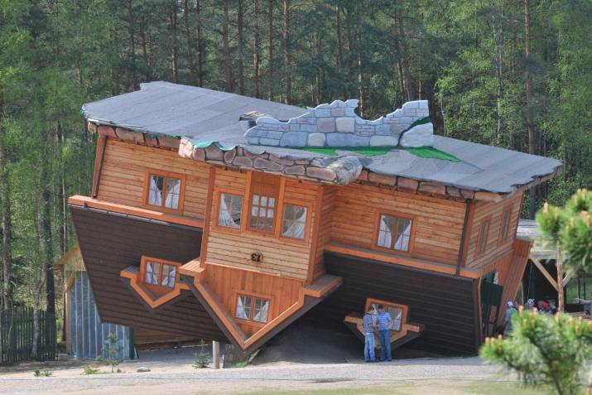
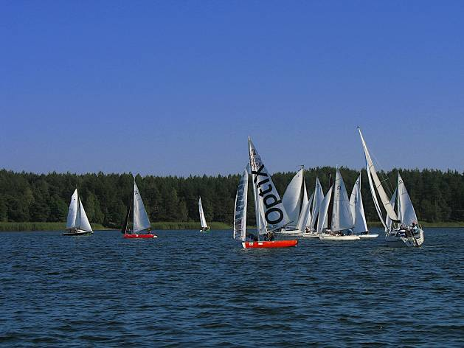
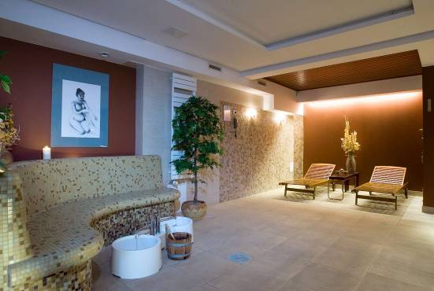



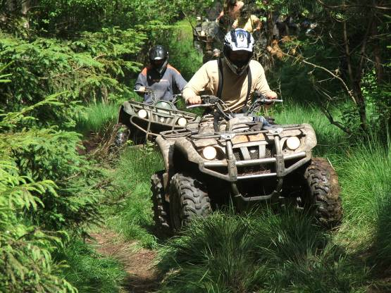
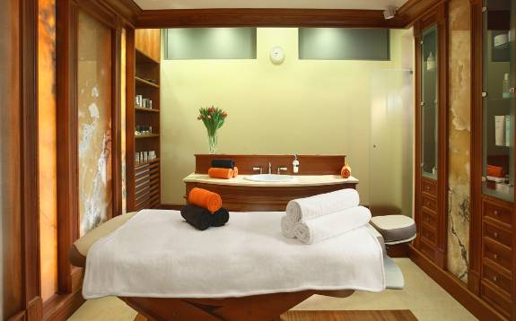
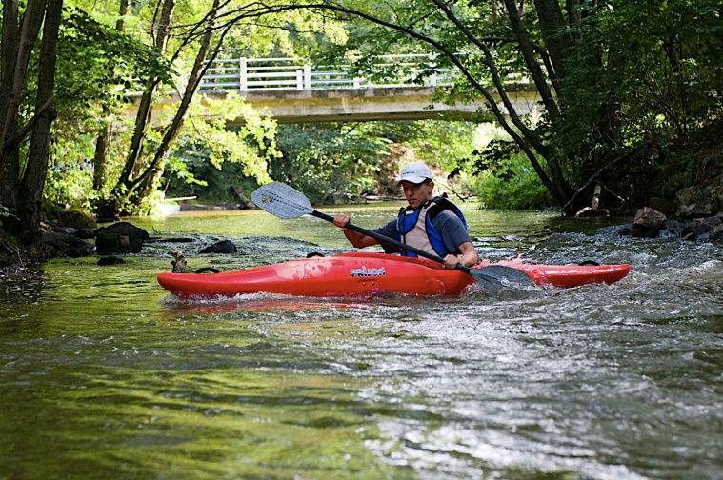




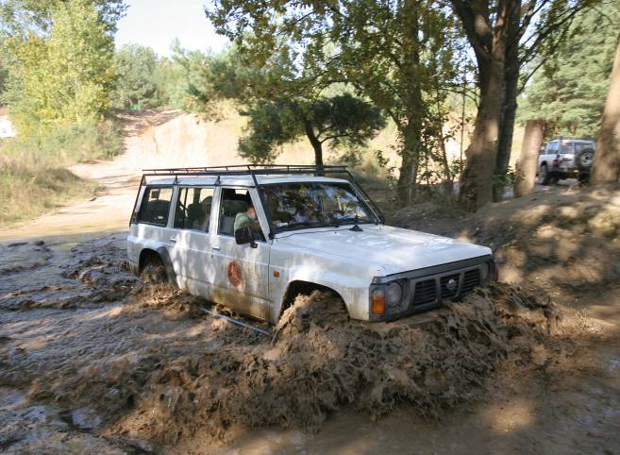

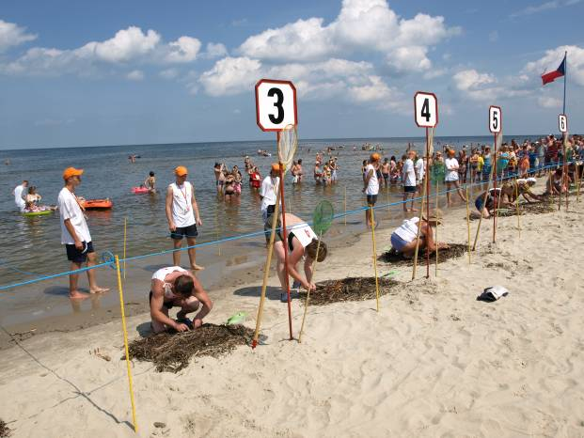







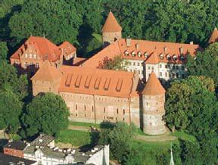
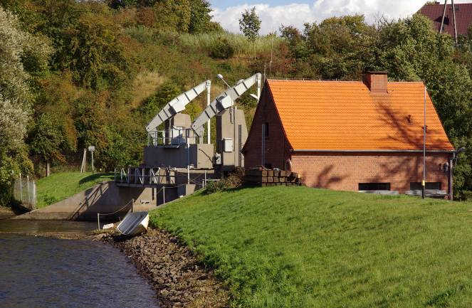


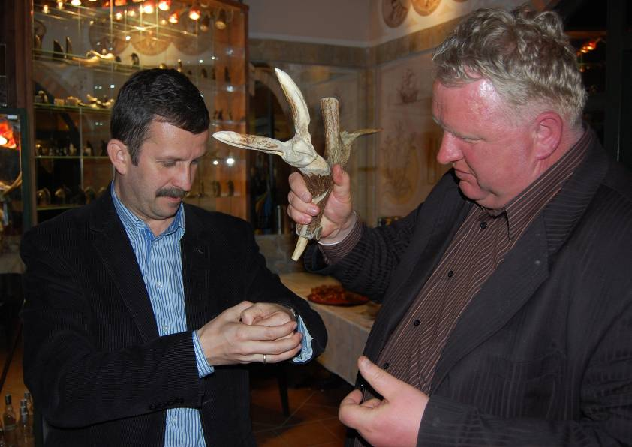
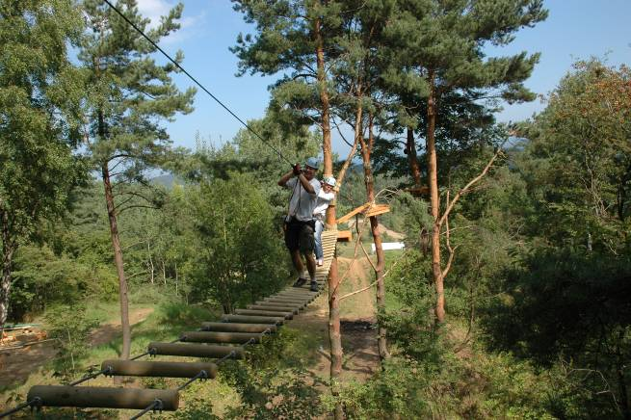






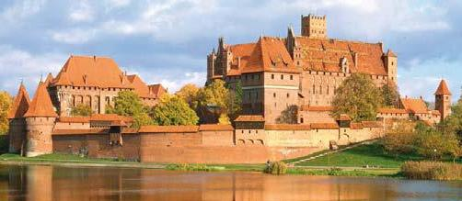
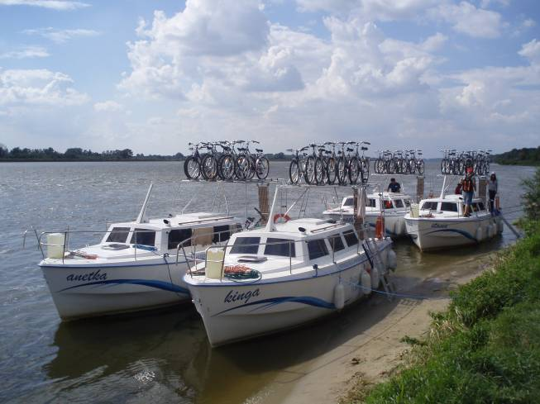

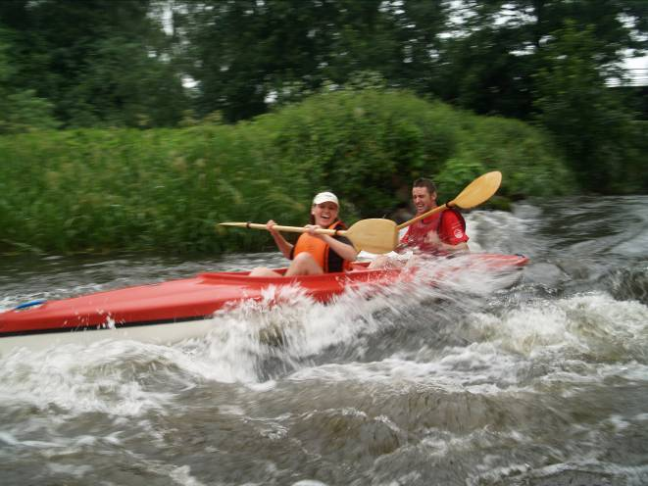




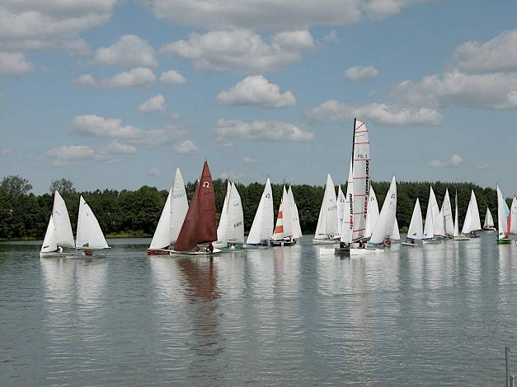





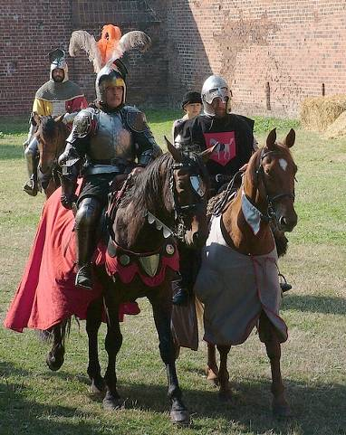


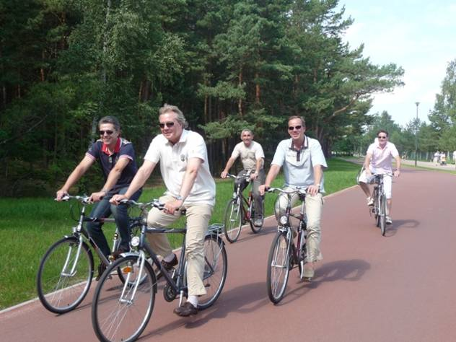


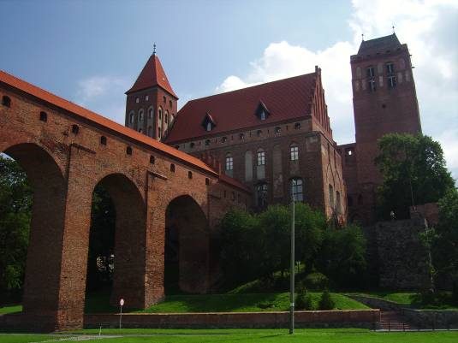




Slide 3
Działania marketingowe
I Kampania wizerunkowa
Budowa wizerunku regionu – Pomorskie jako destynacja turystyki aktywnej, lądowej, wodnej
Marka Pomorskie – wyróżniająca się na tle innych regionów
2016-2018 – działania na rzecz turystyki rowerowej, kajakowej, żeglarskiej
Budżet SWP 3 x 600.000 PLN = 1.800.000 PLN
II Kampania produktowa
Przedsięwzięcia strategiczne
2017-2020 – działania na rzecz 3 przedsięwzięć promujące konkretną ofertę
Budżet partnerów 3 przedsięwzięć strategicznych –
PTR -1,5 mln, PSK- 2,7mln PLN ; PZZG - 1,2 mln PLN
III Zarządzanie produktem turystycznym
2020 - ………………….
Działania utrzymaniowe
Działania promocyjne
Budżet jst. = partnerów

Slide 4

Kampania wizerunkowa
Turystyka rowerowa
Wydawnictwa
Mapa „zrywka” z najciekawszymi trasami i szlakami rowerowymi w województwie
„Rowerowe Inspiracje” - Przewodnik po pomorskich trasach i szlakach
Rowerowe gadżety i akcesoria
Patronat nad lokalnymi, turystycznymi rajdami rowerowymi
  LOT Kociewie – Rajd Kociewsko-Borowiacki, Rajd Powiślańsko - Kociewski
  LOT Ustka – Rajd Sterowców
Sesja zdjęciowa – Rowerem szlakami Województwa Pomorskiego
Opracowanie koncepcji Zarządzania i promocji Pomorskimi Trasami Rowerowymi
Przygotowanie projektu cyklu wydawniczego rowerowych map turystycznych ze szczególnym akcentem na pomorskie szlaki i trasy rowerowe
Przygotowanie we współpracy z PROT profilu społecznościowego promującego Pomorskie Trasy Rowerowe

Slide 5

Kampania wizerunkowa
  Turystyka kajakowa
  Zdjęcia wizerunkowe
  Kajakowe gadżety promocyjne
  Udział w branżowych targach turystycznych
  Opracowanie i dystrybucja wydawnictw i materiałów informacyjnych
  Organizacja spływów kajakowych – „Hydroaktywni 2016” ,
  Turystyka żeglarska
  Żeglarskie gadżety promocyjne
  Udział w branżowych targach turystycznych
  Opracowanie i dystrybucja wydawnictw i materiałów informacyjnych
  Spot promocyjny – opracowanie i emisja
  Regaty żeglarskie „O Puchar Trzech Marszałków”
  Wodna Fiesta - rozpoczęcie pomorskiego sezonu żeglarskiego
  Rok Wisły 2017
  Prowadzenie portalu www.petla-zulawska.pl
  Wspólne działania 3 przedsięwzięć
Publikacje
  „W podróży” – magazyn kolportowany w PKP
  „Express” – bezpłatna gazeta lokalna

Slide 6
Koncepcja rozwoju produktu turystycznego
Na czym polega?
Tworzenie warunków rozwoju konkurencyjnej,
zróżnicowanej
i opartej o kluczowe wyróżniki regionu pomorskiego oferty turystycznej,
w formie adresowanych do konkretnych grup odbiorców (turystów),
atrakcyjnych, kompleksowych, innowacyjnych i dostępnych produktów turystycznych,
które są rozwijane zgodnie z zasadami zarządzania marketingowego
oraz zasadą zrównoważonego rozwoju.

Slide 7

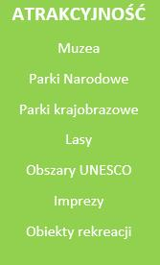


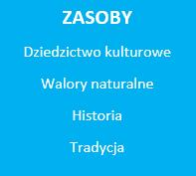





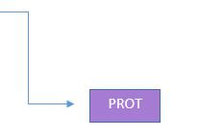
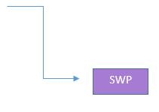



Czym jest turystyka ? - Procesem
Notes:
Jedno z najefektywniejszych narzedzi promocyjnych

Slide 8
10 kierunków rozwoju produktów
      Produkty adresowane do kluczowych segmentów (rynków docelowych) regionu
      Produkty, które budują swoją markę w oparciu o kluczowe wyróżniki turystyczne regionu
      Produkty wpisujące się w kluczowe dla regionu formy aktywności turystycznej
      Produkty, których rozwój pozwala na ograniczanie negatywnych zjawisk występujących w turystyce pomorskiej, różnicowanie (dywersyfikację)
      i wzbogacanie oferty turystycznej
      Produkty wzmacniające i eksponujące tożsamość regionalną Kaszub, Kociewia, Żuław, Powiśla lub eksponujące różnorodność kulturową subregionów
      Produkty kompleksowe
      Produkty innowacyjne
      Produkty wpisujące się w inicjatywy ponadregionalne
      Produkty wykorzystujące nowoczesne technologie w procesie promocji
      i dystrybucji
      Produkty, wpisujące się w założenia i standardy kreacji turystycznego wizerunku województwa pomorskiego i Polski

Slide 9
7 priorytetów rozwoju produktów
Różnicowanie, poszerzanie i podnoszenie jakości podstawowej oferty turystycznej regionu: wypoczynku wakacyjnego typu „3S” w kierunku „3E”
Rozwój produktów typu „city break” dla obszaru Trójmiasta i ich integracja z regionem pomorskim
Tworzenie całorocznej oferty na całym obszarze województwa Pomorskiego
Rozwój produktów turystyki aktywnej, w tym kwalifikowanej, szczególnie związanej z wodą, na całym obszarze województwa pomorskiego
Rozwój produktów wykorzystujących specyficzne i unikatowe zasoby kulturowe, będących wyróżnikami regionu, na całym obszarze województwa pomorskiego
Rozwój produktów turystyki biznesowej opartych o kluczowe wyróżniki regionu
Rozwój produktów wpisujących się w inicjatywy ponadregionalne

Slide 10

Działania promocyjne przedsięwzięć
Plan Taktyczny
analiza rynku
określenie celu
dobór tematu
grupa docelowa
rynek promocji
plan komunikacji
dobór narzędzi
wdrożenie

Slide 11

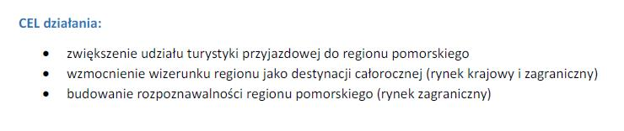
Plan działania
przemyślany, spójny, konsekwentny
odpowiada potrzebom rynku, branży, środowiska, regionu
nawiązuje do trendów
i problemów globalnych
Notes:
Jedno z najefektywniejszych narzedzi promocyjnych

Slide 12
Zasady współpracy przy promocji
Załącznik nr 4 do Zasad wdrażania RPO WP 2014-2020 „Wytyczne dotyczące kwalifikowalności wydatków w ramach RPO Województwa Pomorskiego na lata 2014-2020
Działanie 8.4. Wsparcie atrakcyjności walorów dziedzictwa przyrodniczego
koszty promocji produktów turystycznych „Pomorskie Trasy Rowerowe”, „Kajakiem przez Pomorze”, „Pętla Żuławska” jako części projektu do wysokości 150.000 PLN wydatków kwalifikowalnych w projekcie
(min.: reklama prasowa, radiowa, internetowa, zewnętrzna, ambientowa, publikacje drukowane, przewodniki, mapy turystyczne, katalogi ofert turystycznych, gadżety reklamowe, materiały cyfrowe przygotowane na strony internetowe, urządzenia mobilne i inne),
LIDER ds. promocji produktu turystycznego
(10 * 150 tys = ok. 1,5 mln PTR)
(18*150 tys = ok. 2,7 mln PSK)
(8 * 150 tys = 1,2 mln PŻ ZG)

Slide 13
Model współpracy w zakresie promocji
Partner
Partner
Partner
Partner
Partner
Partner
Partner
Poziom 1
Umowa partnerska z zapisami o realizacji wspólnej promocji produkty turystycznego
Umowa partnerska z zapisami o realizacji wspólnej promocji produkty turystycznego
Umowa partnerska z zapisami o realizacji wspólnej promocji produkty turystycznego
Partner Wiodący
150 tys
Partner Wiodący
150 tys
Partner Wiodący
150 tys
Poziom 2
Porozumienie pomiędzy Partnerami Wiodącymi w celu wyboru LIDERA odpowiedzialnego za promocję produktu turystycznego zgodnie z założeniami zawartymi w dokumentach sporządzonych przez SWP
SWP:
Dokumentacja przekazana w formie licencji partnerom
LIDER ds promocji produktu turystycznego
Poziom 3
Konkurs / przetarg na wybranie firmy zewnętrznej do realizacji promocji produktu turystycznego
FIRMA ZEWNĘTRZNA

Slide 14
Wniosek
9.01.2017 złożenie wniosków
Do weryfikacji ( 14 dni przed terminem złożenia wniosków)
Porozumienie Partnera Wiodącego z partnerami w zakresie działań promocyjnych
Porozumienie Partnerów Wiodących w sprawie wyboru i powierzenia zadań promocyjnych Liderowi ds. promocji produktu turystycznego
I kwartał 2017
Porozumienie SWP z Liderem ds. działań promocji produktu turystycznego

Slide 15
Model współpracy w zakresie promocji
2017-2020
Determinanty
Współpraca
Zaufanie
Szacunek
Powierzenie liderowi działań promocyjnych
Przekazanie środków finansowych na wkład lub wkład po stronie lidera
Rzeczowe ustalenia zakresu promocji

Slide 16
Model współpracy w zakresie promocji
W obszarze działań wizerunkowych:
wypracowanie na linii LIDER – PARTNERZY spójnego przekazu komunikacyjnego;
tworzenie jednolitych materiałów informacyjnych (zdjęcia, teksty itp.);
wykorzystanie istniejących narzędzi komunikacyjnych (pomorskie.travel);
działania o charakterze PR i Publicity obejmujące obszar działania wszystkich partnerów przedsięwzięcia.
W obszarze działań B2B:
współpraca Lidera z touroperatorami;
wspólna prezentacja produktu podczas wystaw/targów branżowych;

Slide 17
Zarządzanie produktem turystycznym
INWESTYCJA
(JST)
OTOCZENIE
(LOT/LGR/LGD)
=
OFERTA TUR.
(LOT/LGD/LGR)
IT, PROMOCJA
(np. PROT)
Zapewnienie finansowania
Wykonanie infrastruktury
Serwis infrastruktury
Zapewnienie trwałości
Ubezpieczenie
Informacja o atrakcjach turystycznych
Informacja o dostępności
Informacja o bazie noclegowej i gastronomicznej
Informacja o wydarzeniach
Komercjalizacja
Rozwój produktu turystycznego
Poszukiwanie inwestorów komercyjnych
Wsparcie, doradztwo, szkolenia
Zintegrowana promocja produktu turystycznego
Sprzedaż produktu turystycznego
Inicjowanie współpracy z touroperatorami
Monitoring ruchu turystycznego
Np. KLASTER
jednolita
komunikacja
PROT

Slide 18
Zarządzanie produktem turystycznym
2020 - ………………………..
Determinanty
Produkt turystyczny budujący lokalną markę
Przedsięwzięcia budujące markę turystyki aktywnej
Oddziaływanie ponadregionalne i krajowe
Odpowiedzialność za kompleksową ofertę turystyczną
Odpowiedzialność za jakość infrastruktury nie tylko przed mieszkańcami ale i turystami

Slide 19
Zarządzanie produktem turystycznym
właściwe kierowanie marką i produktem;
działania edukacyjne dotyczące potrzeby odpowiedzialności za produkt – zarządzający via użytkownicy
spójny przekaz;
zwiększanie zasięgów prowadzonych działań promocyjnych;
obniżenie kosztów realizowanych projektów;
lepszy sposób na komercjalizację oferty (produkt obejmujący całe województwo, a nie tylko wybrane obszary);
możliwość konkurowania z innymi produktami krajowymi i zagranicznymi (np. Green Velo)
monitoring rozwoju produktu, badanie preferencji turystów korzystających z oferty;
możliwość pozyskania inwestorów/finansowania zewnętrznego dla dalszego rozwoju produktu;
świadomość korzyści finansowych płynących z powstałego produktu w danym obszarze

Slide 20
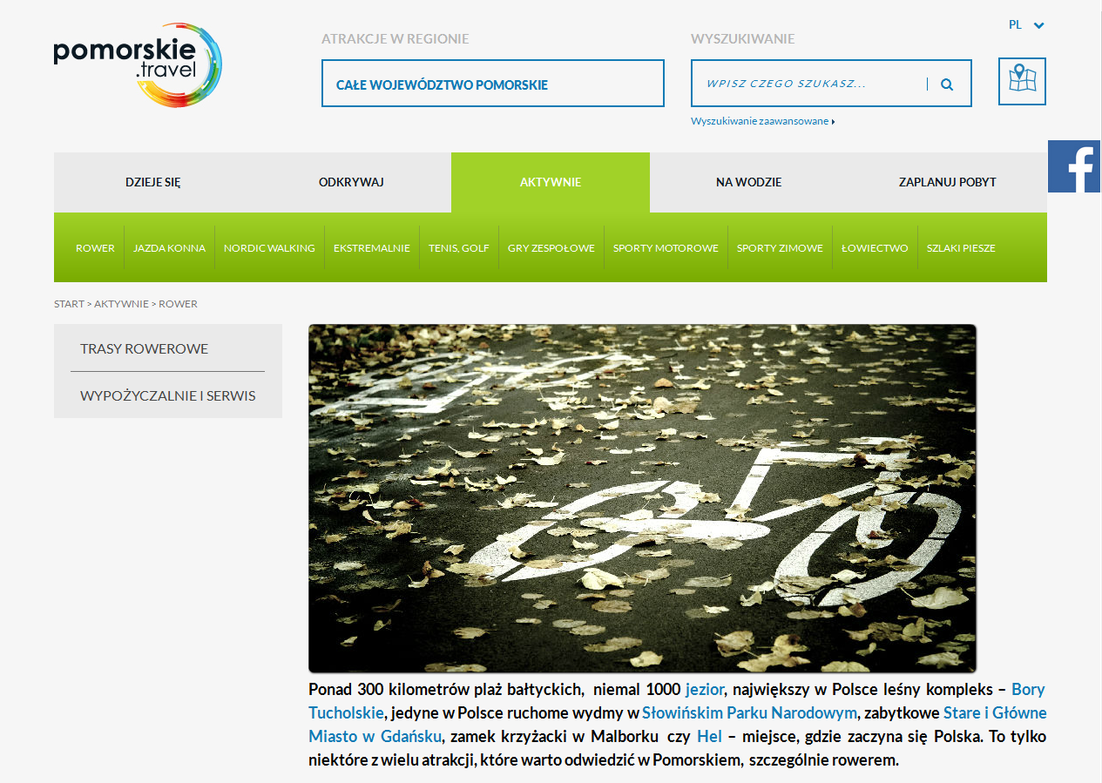
www.pomorskie.travel

Slide 21
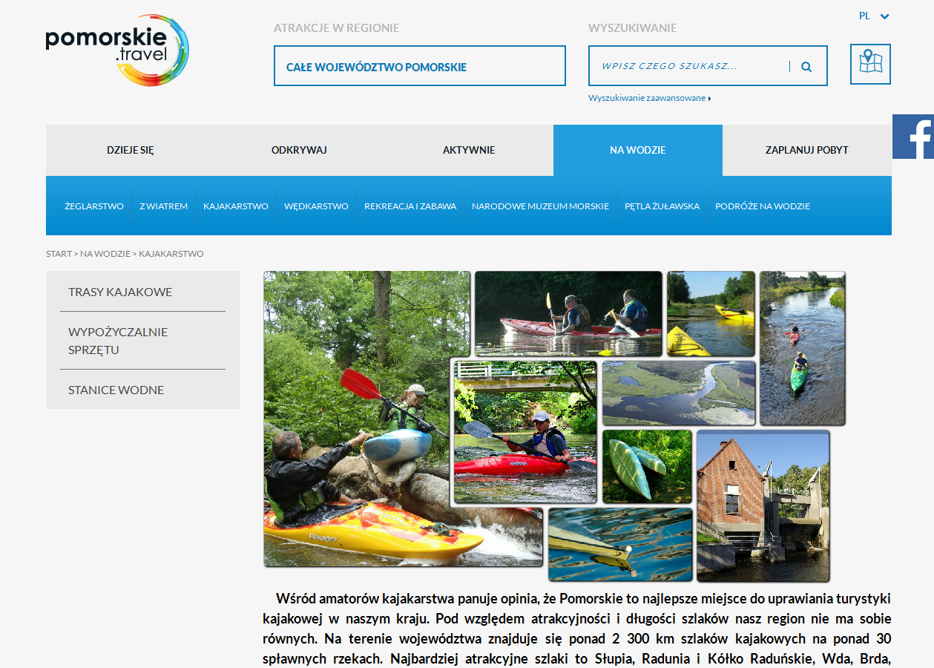
www.pomorskie.travel

Slide 22
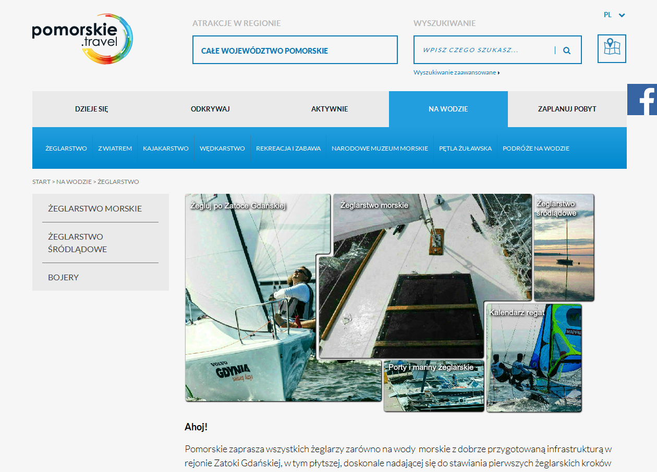
www.
www.pomorskie.travel

Slide 23

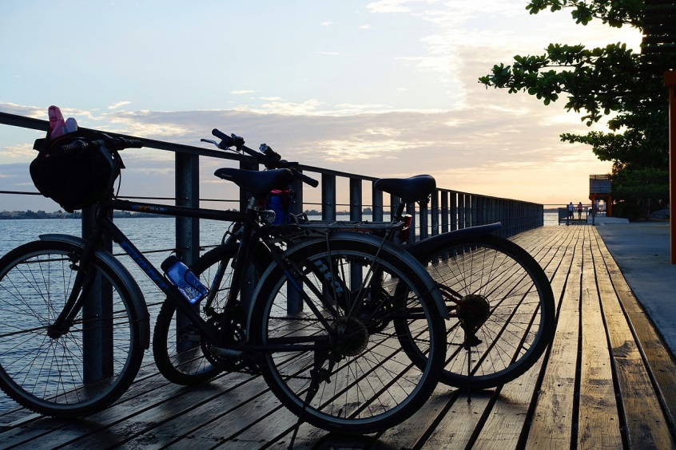
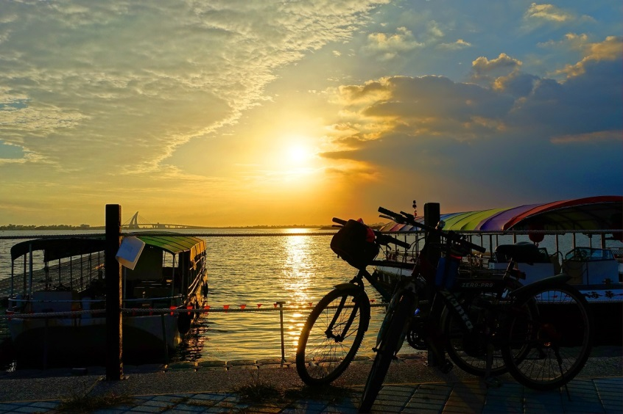
Wodna Fiesta – idea, która łączy
Promocja lokalna i ogólnopolska szlaków wodnych i rowerowych
Z kajaka na rower, z roweru na jacht
Wspólna promocja pomorskich szlaków wodnych i tras rowerowych
Oferta dla każdego mieszkańca województwa pomorskiego
Aktywnie na lądzie i wodzie
Potencjał!

Slide 24
Inne propozycje? Współpraca
www.sailing.pl
www.wodnafiesta.pl
www.e-kajaki.pl
www.kajak.org.pl
www.rowertour.pl
www.bikeboard.pl

Slide 25

Dziękuję Państwu za uwagę !
Wszelkie pytania proszę kierować na adres mail rowery@pomorskie.eu hasło
„Promocja”

